Slide 1
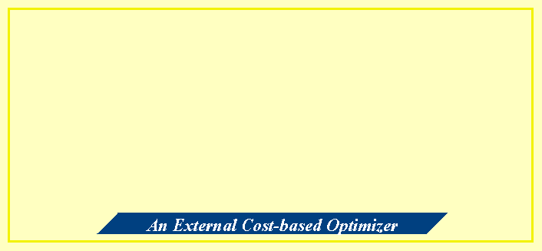
ตัวประมวลผลภายนอกแบบอิงสถิติบนระบบจัดการฐานข้อมูลแบบอิงกฎ
An External Cost-based Optimizer for Rule-based DBMS
โดย
ทวีศักดิ์ อินเมฆ 45015369
วรนนท์ ชำนาญศิริ 45015378
อาจารย์ที่ปรึกษา
รศ.ดร. ศุภมิตร จิตตะยโศธร

Slide 2
ความเป็นมา
เนื่องจากการจัดเก็บข้อมูลในปัจจุบันมีแนวโน้มว่าข้อมูลจะเพิ่มขึ้นเรื่อยๆทุกวัน ตัวประมวลผลแบบอิงสถิติยิ่งมีความสำคัญมากขึ้นในการเรียกค้นข้อมูล แต่จำเป็นต้องทำการเก็บสถิติเพื่อนำสถิติมาใช้ในการ Optimize แต่ผู้ใช้ส่วนมากไม่รู้เรื่องการเก็บสถิติ ทำให้ไม่สามารถใช้งานตัวประมวลผลแบบอิงสถิติได้อย่างเต็มประสิทธิภาพ

Slide 3
วัตถุประสงค์
1. เพื่อศึกษาเทคนิคการเขียนคำสั่ง SQL ให้สามารถเรียกค้น
ข้อมูลได้เร็วขึ้น เหมาะสมกับDBMSที่ใช้
2. เพื่อพัฒนาต้นแบบของระบบ An External Cost-Based
Optimizer
3. ลดเวลาที่ใช้ในการเก็บสถิติ
4. นำความรู้ที่ได้จากการเรียนมาประยุกต์ ใช้งานจริงให้เกิด
ประโยชน์

Slide 4
ขอบเขตของโครงงาน
ศึกษาหลักการทำงานของ Optimizer
ศึกษาวิธีการประมวลผลแบบอิงกฎ(Rule-based) ในกรณีที่ไม่มีสถิติ
ศึกษาวิธีการประมวลผลแบบอิงสถิติ(Cost-based)
ศึกษาวิธีการทำงานของ index แบบต่างๆ
ศึกษาการใช้ hint ร่วมกับคำสั่ง SQL
ศึกษาวิธีการเก็บสถิติที่จะนำไปใช้ในแบบ อิงสถิติ

Slide 5
รายละเอียดของการพัฒนา
เทคนิคและเทคโนโลยีที่ใช้
การสลับเลือกเอา driving table ที่เหมาะสม
ใช้JData Store ที่เป็น embeded RDBMS ขนาดเล็กมาเก็บสถิติ
วิธีการใช้ hint
เครื่องมือที่ใช้
Jbuilder X
Oracle DBMS 8i

Slide 6
การทำงานของระบบ
การทำงานแบ่งเป็น 2 วิธี
ทำงานแบบ Interactive รับคำสั่ง SQL มาจากผู้ใช้โดยตรง
ทำงานแบบ Embedded รับคำสั่ง SQL มาจากการ scan source code ของโปรแกรม

Slide 7
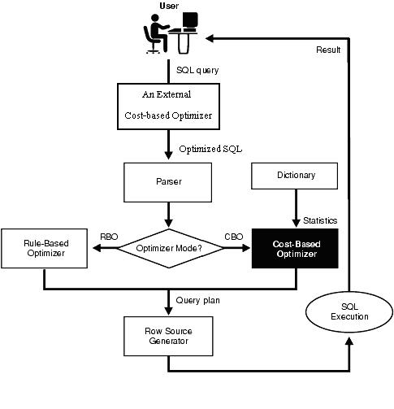
ภาพรวมการทำงานของระบบ

Slide 8
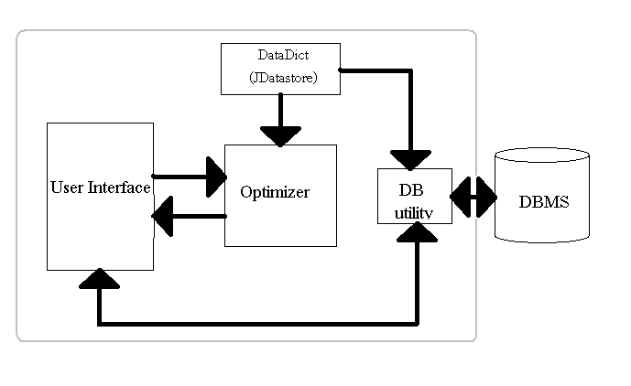
ภาพส่วนประกอบภายในของระบบ

Slide 9
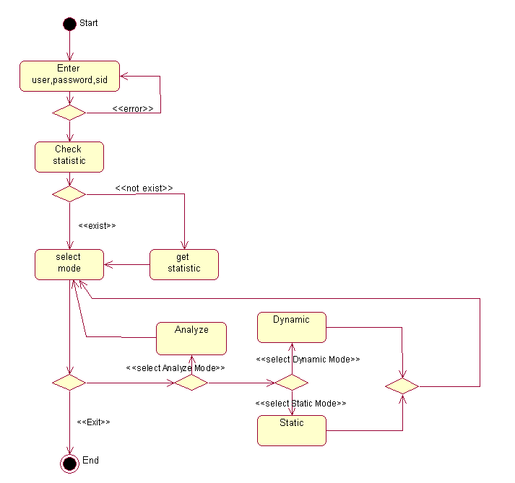
Business Process Modeling

Slide 10
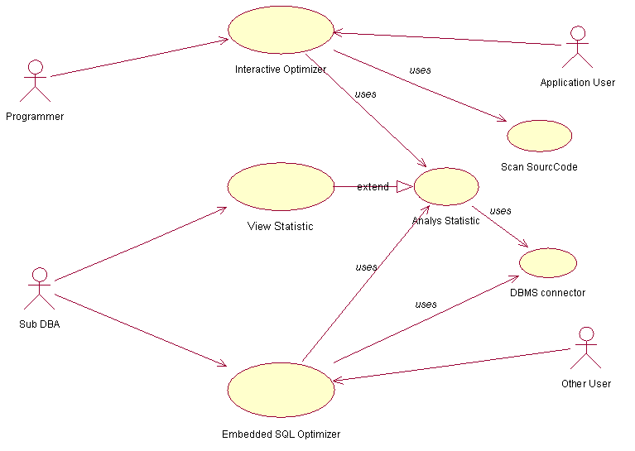
การออกแบบ
Use case Diagram

Slide 11
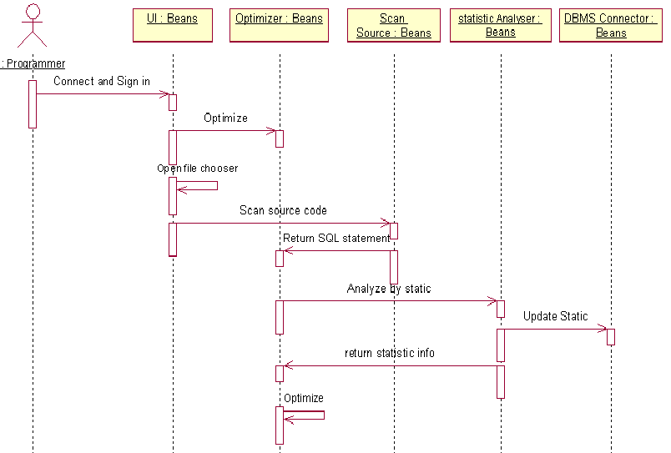
การออกแบบ
Sequence Diagram แบบ Embedded

Slide 12
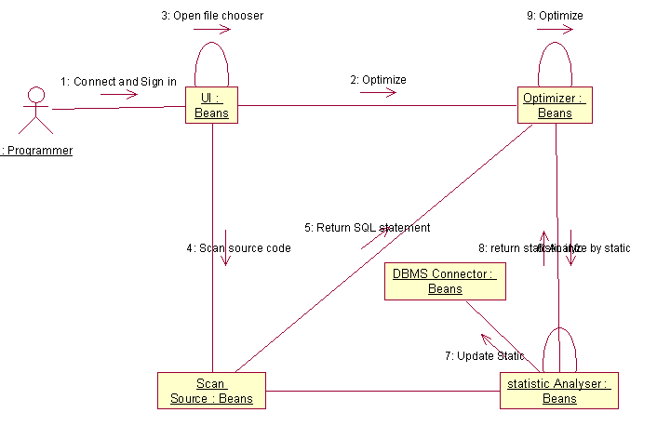
การออกแบบ
Collaboration Diagram แบบ Embedded

Slide 13
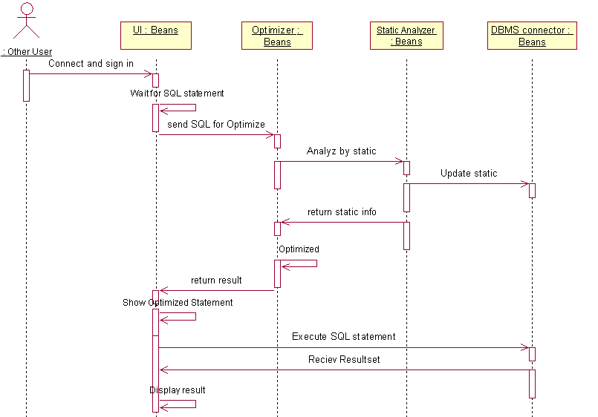
การออกแบบ
Sequence Diagram แบบ Interactive

Slide 14
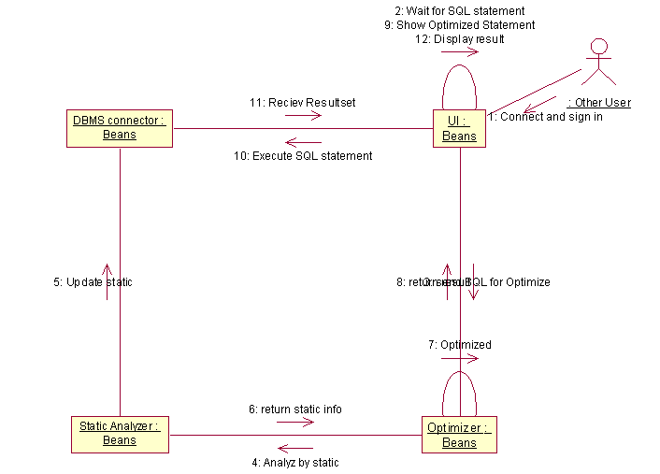
การออกแบบ
Collaboration Diagram แบบ Interactive

Slide 15
การ Optimize
ขั้นตอนหลักๆ มีดังนี้
แตก SQL เป็นส่วนย่อยๆ
ตรวจสอบรูปแบบประโยคว่าตรงกับเงื่อนไขไหน
นำเอาสถิติมาพิจารณา
ทำการปรับปรุงรูปแบบ SQL ตามเงื่อนไขที่กำหนดไว้
ส่ง Optimized SQL ไปประมวลผล

Slide 16
การ Optimize มีสองวิธีดังนี้
การOptimize แบบ อิงสถิติ(Cost based)
พิจารณาการ Optimize จากสถิติที่ได้มา
การOptimize แบบ อิงกฎ(Rule based)
เทียบคำสั่ง SQL ว่าตรงกับกฎข้อไหน แล้วทำตามนั้น

Slide 17
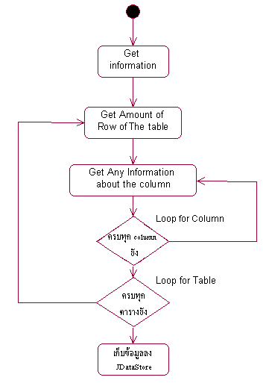
ขั้นตอนในการเก็บสถิติ
สถิติที่เก็บได้แก่
Rows int
Distinct value int
Null value int
Is index boolean
Min String
Max String
Datatype String

Slide 18
Driving Table
ตารางที่เป็น Driving Table นั้น จะเป็นตารางแรกที่ถูก access เพื่อหาผลลัพธ์แล้วนำไปใช้กับตารางอื่นๆที่เหลือ ดังนั้นการเลือก driving table ที่เหมาะสมจะมีส่วนช่วยปรับปรุงคำสั่ง sql statement ให้ดีขึ้นได้

Slide 19
ตำแหน่งของ Driving Table ใน FROM clause
Cost-Based Optimization จะเลือกตารางที่มีขนาดเล็กที่สุดเป็น driving table
Rule-Based Optimization ตารางที่อยู่ท้ายสุดของFROM clause จะเป็น driving table

Slide 20
การปรับปรุงการทำ Catesian product
ปรับปรุงการทำ Catesian product
เปลี่ยนตารางที่ได้ผลลัพธ์จำนวน rows น้อยที่สุดมาเป็น Driving Table
ทำการเพิ่ม RULE hint เข้าไปเพื่อให้เราสามารถกำหนดตารางที่ได้ผลลัพธ์ rows ที่น้อยที่สุดไว้เป็นตารางสุดท้ายใน FROM clause

Slide 21
การใช้งาน USE_CONCAT Hint เพื่อให้มีการทำ Union All
การใช้งาน use_concat hint นิยมใช้เมื่อ SQL query นั้นมีหลาย OR condition ในWHERE clause และแต่ละเงื่อนไขสามารถใช้ index accessได้ แต่ถ้าหากมี conditionใดต้องการการทำ full table scan ก็จะไม่นิยมใช้ use_concat เนื่องจากยังไงก็จำเป็นต้องมีการ full table scan อยู่แล้วหนึ่งครั้ง
Select *
from orders
where orderid>50
or shipcity=‘Paris’ or shipcountry=‘Thailand’

Slide 22
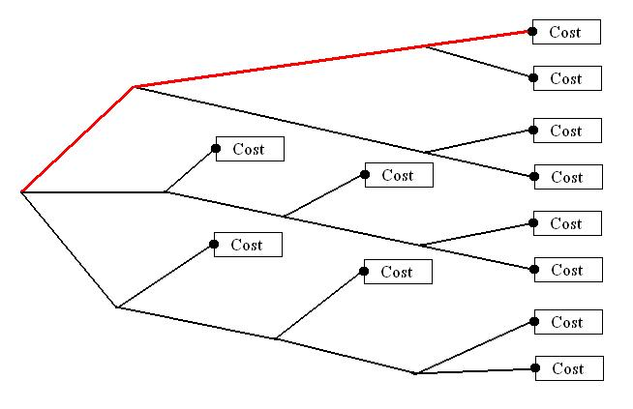
ปัญหาของ Large n-way ที่เสียเวลาเมื่อมีการทำ Multiple Join Operation
วิธีการ Join ทั้งหมด = N!
N=จำนวน
tables

Slide 23
ลดการเสียเวลาในการหาลำดับการ join ตารางโดยใช้ ORDERED Hint
ORDERED Hint
ordered hint ถูกใช้เพื่อบังคับให้มีการ join ตารางตามลำดับที่กำหนดเอาไว้ใน FROM clause ซึ่งordered hintจะถูกใช้มากในการ tuning data warehouse queries ที่มีการ join ตารางที่มากกว่า 4 ตารางเข้าด้วยกัน ซึ่งตารางแรกใน FROM clause จะถูกใช้เป็น driving table

Slide 24
ลดการเสียเวลาในการหาลำดับการ join ตารางโดยใช้ ORDERED Hint (ต่อ)
จากปัญหา Large n-way เราสามารถใช้ ORDERED hint เพื่อทำการ bypass การเสียเวลาในส่วนที่ทำการหาลำดับของการ join ก่อนที่จะทำการส่งคำสั่ง SQL ซึ่งหากเรารู้ลำดับของการ join ที่ดีที่สุดอยู่แล้ว โดยที่เราเราสามารถใช้ordered hint เขียนเพิ่มไปใน query เพื่อลดเวลาลงไปได้
จากที่ต้องทำการ evaluate ทั้งหมด N! ลดเหลือเพียง 1

Slide 25
การทดลองและวิเคราะห์ผล
ขั้นตอนการทดลอง
เขียนโปรแกรมทำการเพิ่มข้อมูล (insert) ไว้ใช้ทดสอบ ประสิทธิภาพของการปรับปรุงคำสั่ง SQL ด้วยโปรแกรมต้นแบบ
ทำการหา SQL สเตตเมนท์ขึ้นมาทดสอบ
ทำการประมวลผลคำสั่งระหว่างคำสั่งที่ ยังไม่แก้ไขกับแก้ไขแล้ว
จับเวลาที่ใช้ในการประมวลผลระหว่างคำสั่งที่ ยังไม่แก้ไขกับแก้ไขแล้ว

Slide 26
การทดลองและวิเคราะห์ผล(ต่อ)
-ทดลองการ optimize การทำ Catesian product
Original Query
SELECT count(*)
FROM shippers,order_details
Optimize Query
SELECT /*+ rule */ count(*)
FROM order_details,shippers
Table | Rows
Shippers | 80
Order_details | 4998

Slide 27
การทดลองและวิเคราะห์ผล(ต่อ)
-ทดลองการ optimize การทำ Catesian product
ผลการทดลอง optimize การทำ Catesian product
Original query | 63 | 78 | 63 | 63 | 63 | 62 | 78 | 78 | 62 | 62
Optimized query | 31 | 47 | 43 | 31 | 31 | 31 | 47 | 31 | 31 | 47
หน่วยเวลาเป็นมิลลิวินาที

Slide 28
การทดลองและวิเคราะห์ผล(ต่อ)
-ทดลองการ optimize การทำ multiple join
Original Query
SELECT count(s.supplierid)
FROM suppliers s,products p,categories c,order_details od
WHERE s.supplierid=p.supplierid
and c.categoryid=p.productid
and p.unitprice<od.unitprice

Slide 29
การทดลองและวิเคราะห์ผล(ต่อ)
-ทดลองการ optimize การทำ multiple join
สถิติที่นำมาใช้ได้มีดังนี้
Table | rows
categories | 50
suppliers | 200
products | 1000
order_details | 4995

Slide 30
การทดลองและวิเคราะห์ผล(ต่อ)
-ทดลองการ optimize การทำ multiple join
Optimized Query
SELECT /*+ ordered */
count(s.supplierid)
FROM categories c ,suppliers s ,products p ,order_details od
WHERE s.supplierid=p.supplierid
AND c.categoryid=p.productid
AND p.unitprice<od.unitprice

Slide 31
การทดลองและวิเคราะห์ผล(ต่อ)
-ทดลองการ optimize การทำ multiple join
ผลการทดลองการ optimize การทำ multiple join
Original query | 5234 | 5217 | 5219 | 5250 | 5141 | 5203 | 5172 | 5219 | 5250 | 5147
Optimized query | 62 | 78 | 94 | 78 | 78 | 78 | 109 | 110 | 78 | 78
หน่วยเวลาเป็นมิลลิวินาที

Slide 32
การทดลองและวิเคราะห์ผล(ต่อ)
-ทดลองoptimizeการทำMultiple Joinที่มีการทำCatesian product
Original Query
SELECT count(s.supplierid)
FROM suppliers s,products p,categories c,order_details od
WHERE s.supplierid=p.supplierid
and c.categoryid=p.productid

Slide 33
การทดลองและวิเคราะห์ผล(ต่อ)
-ทดลองoptimizeการทำMultiple Joinที่มีการทำCatesian product
สถิติที่นำมาใช้ได้มีดังนี้
Table | rows
categories | 50
suppliers | 200
products | 1000
order_details | 4995

Slide 34
การทดลองและวิเคราะห์ผล(ต่อ)
-ทดลองoptimizeการทำMultiple Joinที่มีการทำCatesian product
Optimized Query
SELECT /*+ rule */
count(s.supplierid)
FROM order_details od,products p ,suppliers s ,categories c
WHERE s.supplierid=p.supplierid
AND c.categoryid=p.productid

Slide 35
การทดลองและวิเคราะห์ผล(ต่อ)
-ทดลองoptimizeการทำMultiple Joinที่มีการทำCatesian product
ผลการทดลองการ optimize การทำ multiple join ที่มีการทำ catesian product
Original query | 1328 | 1422 | 1375 | 1375 | 1406 | 1360 | 1359 | 1375 | 1390 | 1563
Optimized query | 31 | 31 | 32 | 47 | 47 | 31 | 47 | 47 | 47 | 47
หน่วยเวลาเป็นมิลลิวินาที

Slide 36
สรุปผลการดำเนินงาน
จากการศึกษาและทำการทดลอง ทำให้สามารถทราบถึงกฎและทฤษฎีของการปรับแต่ง query สำหรับ Oracle จนสามารถนำทฤษฎีบางส่วนมาใช้ทดลองและเขียนโปรแกรมได้ ทำให้ได้ตัวโปรแกรมต้นแบบที่พัฒนาขึ้นมาสามารถใช้งานได้จริง ซึ่งโปรแกรมสามารถทำงานได้ตามตรงตามที่ทำการทดลอง

Slide 37
ปัญหาและอุปสรรค
ไม่สามารถทดลองการทำ parallel query ได้ เนื่องจากจำเป็นต้องทดลองบนเครื่อง server ที่มี CPU หลายๆตัว
บางครั้งการทดลองก็เป็นไปได้ยากเนื่องจากเห็นผลไม่ชัดเจน ทำให้ไม่สามารถนำผลการทดลองมาใช้งานได้
ข้อมูลส่วนมากมักไม่จริงเสมอไป จึงไม่สามารถสรุปมาทำการ optimize ได้ จึงต้องทำการทดลองซ้ำไปซ้ำมาจนเห็นผลชัดเจน จึงจะสามารถใช้งานได้

Slide 38
ข้อเสนอแนะและแนวทางในการพัฒนาต่อ
เพิ่มความสามารถในการ Optimize Subquery และ Compound query
เพิ่มความสามารถในการแยกแยะการ Scan Source Code
เพิ่มการนำข้อมูลทางสถิติมาใช้ให้มากขึ้น
พัฒนาวิธีการในการเก็บสถิติ
ศึกษาการ Tuning ในเวอร์ชันอื่น เพื่อให้สามารถใช้งานได้ครอบคลุม

Slide 39
เอกสารอ้างอิง
Mark Gurry. “Oracle SQL Tuning Pocket Reference.” [Online].Available : http://www.oreilly.de/catalog/orsqltunpr/chapter/. January 2002.
Connie Dialeris Green. “Oracle9i Database Performance Tuning Guide and Reference, Release 2 (9.2).“, Part No. A96533-02, October 2002. pp. 137-155
Abraham Silberschatz, Henry F. Korth and S. Sudarshan : “Database System Concepts, Fourth Edition.”, McGraw-Hill, 2002
Donald K. Burleson. “Oracle Hight-Performance SQL Tunning.”, McGraw-Hill, 2001

